Slide 1



Thứ Hai ngày 3 tháng 3 năm 2025
Tiếng Việt

Slide 2


Slide 3
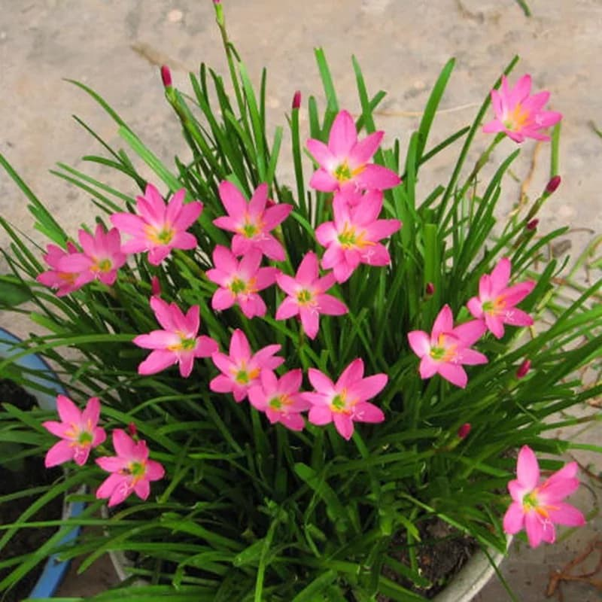
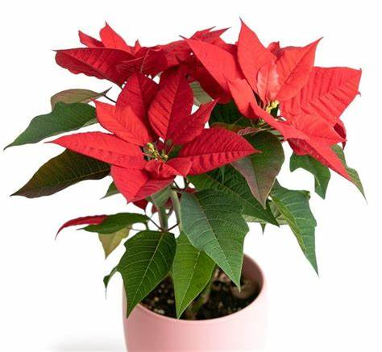

Slide 4
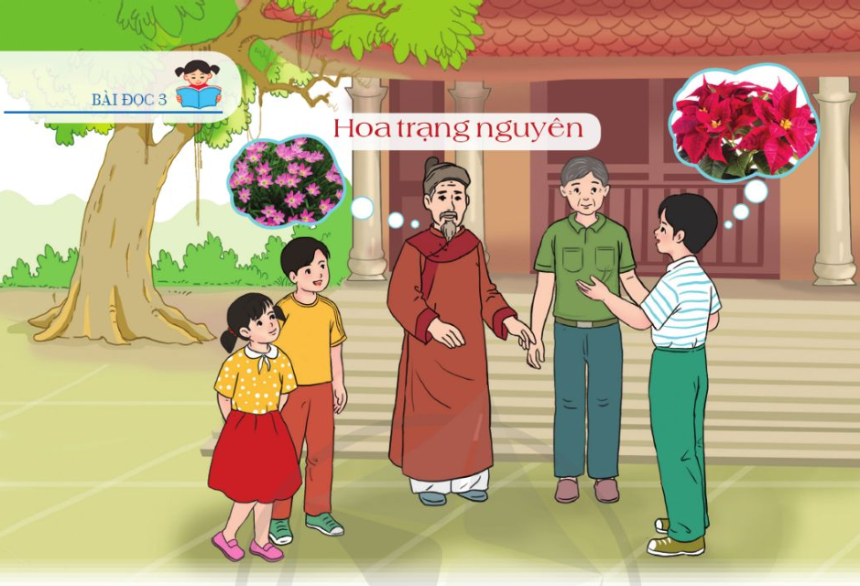
Bài đọc 3:
Hoa trạng nguyên

Slide 5
HOA TRẠNG NGUYÊN
Dịp chuẩn bị hội làng năm ngoái, ba anh em chúng tôi theo ông nội vào Văn Chỉ của làng. Ông bảo: "Văn Chỉ thờ mười vị tiến sĩ thời xưa, người quê mình. Xây cả trăm năm rồi đấy”.
Đi được vài bước chân, anh Nguyên hỏi:
– Ông ơi, sao ven đường để cỏ mọc tốt thế này ạ?
Vừa lúc ấy, ông thủ từ đi qua. Ông niềm nở chào ông nội, rồi quay sang phía chúng tôi, bảo:
– Cháu nói đúng đấy! Ông cũng đang định phát sạch cỏ, rồi trồng hai dây tóc tiên cho đẹp, chuẩn bị đón hội làng đây.
Vừa nói, ông vừa tươi cười nhìn ba anh em tôi. Anh Nguyên hỏi:
– Chúng cháu muốn trồng cây trạng nguyên, có được không, ông?
– Cây trạng nguyên có màu lá đỏ, sẽ rất đẹp. – Tôi nói.
– Hai anh được trồng cây, vậy cháu có được tưới cây không, ông? – Cái Thư hỏi.

Slide 6
Ông thủ từ cười rất vui:
– Được chứ! Các cháu ngoan lắm!
Còn ông nội thì bảo:
– Cả bốn ông cháu mình cùng làm với dân làng, được chưa nào?
Thế rồi, chỉ hai hôm sau, ông nội đã dẫn chúng tôi ra Văn Chỉ. Ở đó đã có mười thanh niên cùng ông thủ từ đợi sản. Phát sạch cỏ xong, mấy ông cháu rạch đất hai bên đường thành rãnh nhỏ để trồng hai dây tóc tiên, rồi đào hai hố nhỏ ở đầu mỗi dãy, trồng hai cây trạng nguyên. Cái Thư cầm gáo múc nước tưới cho mấy gốc cây chúng tôi vừa mới trồng.
Bây giờ, đường vào Văn Chi đã phong quang hơn hẳn. Hai bên đường, hàng hoa tóc tiên rực rỡ khoe sắc đón bước chân khách tham quan. Hai cây trạng nguyên trước cổng cũng xoè những tán lá đỏ như những cánh hoa tươi thắm. Màu đỏ rực rỡ của những “bông hoa" ấy như nhắc nhở chúng tôi về truyền thống vẻ vang của quê nhà.
ĐÀO QUỐC VỊNH

Slide 7
Luyện đọc

Slide 8

Chia đoạn
Đoạn 1
Từ đầu đến “…được chưa nào?”
Đoạn 2
Tiếp theo đến “vừa mới trồng”
Đoạn 3
Phần còn lại

Slide 9
Luyện đọc từ khó
niềm nở
rãnh nhỏ
phong quang
truyền thống
Notes:
Quý thầy cô cho HS luyện đọc từ khó nếu thấy cần thiết đối với HS địa phương

Slide 10
Giải nghĩa từ khó
- Văn Chỉ: nơi thờ các vị có công với giáo dục ở làng xã thời xưa.
- Thủ từ: người trông coi và giữ việc thờ cúng ở đền, đình.
- Phong quang: quang đãng, sáng sủa.

Slide 11

LUYỆN ĐỌC THEO NHÓM
- Mỗi nhóm 3 bạn.
- Đọc nối tiếp trong nhóm.
- Một số nhóm đọc nối tiếp trước lớp theo yêu cầu.

Slide 12
Tìm hiểu bài

Slide 13
Câu 1 : Vào dịp chuẩn bị hội làng, ba anh em bạn nhỏ được biết thêm điều gì?
- Vào dịp chuẩn bị hội làng, ba anh em biết một di tích lịch sử của quê hương là Văn Chỉ. Đó là nơi thờ mười vị tiến sĩ của quê hương. Theo ông nội, di tích này đã được xây dựng từ cả trăm năm trước.

Slide 14
Câu 2 : Những câu nói nào cho thấy ba anh em rất có ý thức làm đẹp cho Văn Chỉ của làng?
- Những câu nói sau đây cho thấy ý thức làm đẹp cho Văn Chỉ của ba anh em:
- “Ông ơi, sao ven đường để cỏ mọc tốt thế này ạ?” (nhân vật Nguyên)
- “Chúng cháu muốn trồng thêm cây trạng nguyên, có được không, ông?” (nhân vật Nguyên)
- “Cây trạng nguyên có màu lá đỏ, sẽ rất đẹp.” (nhân vật tôi)
- “Hai anh được trồng cây, vậy cháu có được tưới cây không, ông?” (nhân vật bé Thư)

Slide 15
Câu 3: Ý thức làm đẹp cho Văn Chỉ được thể hiện qua những hành động nào của ba anh em?
- Ý thức làm đẹp cho Văn Chỉ của ba anh em thể hiện qua việc hăng say lao động: Cùng mọi người phát sạch cỏ, rạch đất hai bên đường thành rãnh nhỏ để trồng dãy tóc tiên; đào hai hố nhỏ ở đầu mỗi dãy tóc tiên để trồng hai cây trạng nguyên; múc nước tưới cho mấy gốc cây mới trồng.
Notes:
GV nói thêm: Những hành động này của các bạn nhỏ không chỉ thể hiện đức tính chăm chỉ lao động, trách nhiệm bảo vệ di tích lịch sử mà còn là sự ý thức sâu sắc đối với nguồn cội của mình.

Slide 16
Câu 4 : Em có suy nghĩ gì về hình ảnh những “bông hoa” trạng nguyên ở cuối bài?
- Hình ảnh bông hoa trạng nguyên ở cuối bài đọc không chỉ là hình ảnh đẹp của cây mà tên “trạng nguyên” và màu đỏ của lá (được gọi là “hoa”) còn tượng trưng cho truyền thống hiếu học, niềm tự hào, cho ý thức hướng về nguồn cội của các bạn nhỏ trong câu chuyện.

Slide 17
Câu 5 : Em học được điều gì từ các bạn nhỏ trong câu chuyện?
- Các bạn nhỏ trong câu chuyện là những thiếu nhi yêu quê hương, chăm chỉ, trách nhiệm, có ý thức bảo vệ di tích lịch sử của quê hương.

Slide 18
LUYỆN ĐỌC nâng cao

Slide 19
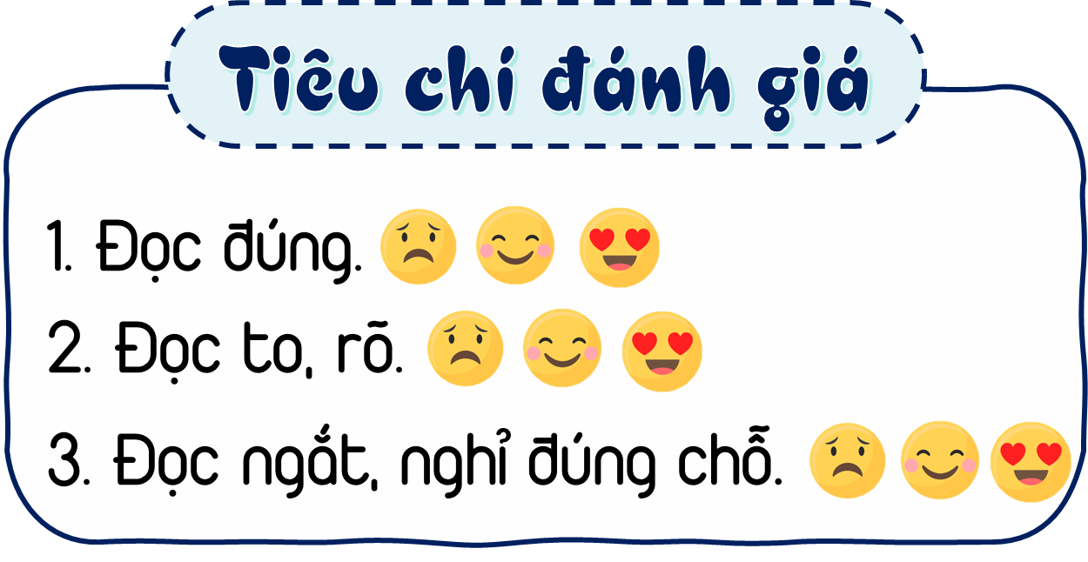
Thi đọc diễn cảm

Slide 20
Bây giờ, / đường vào Văn Chỉ / đã phong quang hơn hẳn. // Hai bên đường, / hàng hoa tóc tiên / rực rỡ khoe sắc / đón bước chân khách tham quan. // Hai cây trạng nguyên trước gian bên / cũng xoè những tán lá đỏ / như những cánh hoa tươi thắm. // Màu đỏ rực rỡ của những bông hoa ấy // như nhắc nhở chúng tôi về truyền thống vẻ vang của quê nhà.//

Slide 21


Slide 22
Vận dụng
- Em biết được điều gì sau khi học bài đọc Hoa trạng nguyên?
- Em mong muốn làm điều gì để làm đẹp cho quê hương?

Slide 23
Chúc các em học tốt!

